Slide 1
Napredni javascript
Objektno orijentisano programiranje u javascriptu

Slide 2
Klase
Da bi kreirali klasu koristimo ključnu reč class praćenu nazivom klase
Obično imena klasa počinju velikim početnim slovom

Slide 3

Objekti
Da bi kreirali objekat (instancu neke klase) koristimo ključnu reč new

Slide 4
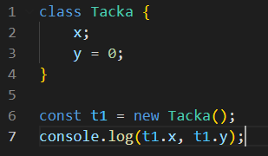
Svojstva
Da bi dodali svojsva objektima možemo navesti ime svojsta u klasi
Ako želimo da svojstvo ima podrazumevanu vrednost možemo je odmah dodeliti

Slide 5
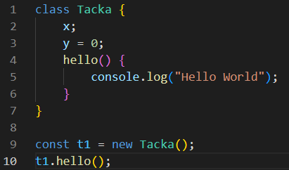
Metode
Metode možemo dodati na sličan način:

Slide 6
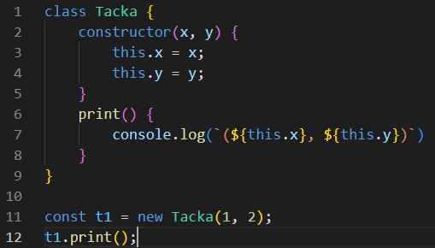
Konstruktor
Konstrukor je specijalna metoda koja se poziva pri kreiranju objekata
Koristi se za podešavanje vrednosti polja
Kreira se ključnom rečju construktor

Slide 7
this
Ključna reč this predstavlja referencu na objekat
Unutar klasa this se odnosi na sam objekat nad kojim se izvršava metoda ili čijim svojstvima pristupamo. Na prethodnom primeru smo kreirali objekat t1. Pri pozivu konstrukora this se odnosi na sam objekat koji se kreira i čiju referencu čuvamo u promenljivoj t1. Kada pozovemo metodu print nad objektom t1, this se odnosi na objekat t1 te može pristupiti svim poljima i metodama objekta

Slide 8
Statička polja
Statička polja su polja koja se ne nalaze unutar instanci klase već se nalaze unutar same klase
Statička polja su zajednička za sve objekte klase i svi objekti mogu čitati i menjati vrednost statičkog polja. Promena statičkog polja unutar jednog objekta vidljiva je unutar svih objekata
Da bi kreirali statička polja potrebno ih je definisati van konstruktora dodavanjem ključne reči static

Slide 9
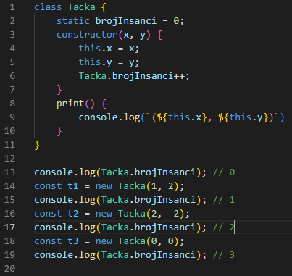

Slide 10
Statičke metode
Statičke metodu su identične statičkim poljima

Slide 11
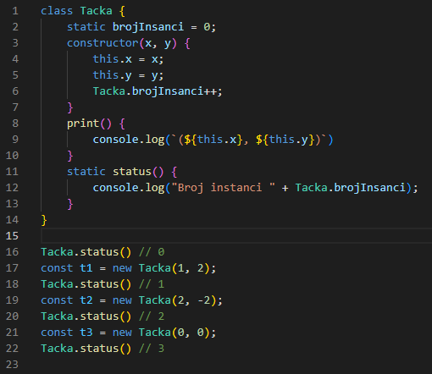

Slide 12
Pristup
Polja i metode unutar klase mogu biti ili javna ili privatna
Javnim poljima može pristupiti svako
Privatnim poljima možemo pristupiti samo unutar klase

Slide 13
Privatna Polja
U JavaScriptu privatna polja se kreiraju stavljanjem znak # ispred imena polja
Poželjno je da definišemo naša polja kao privatna i dodamo odgovarajuće metoda za njihovu izmenu kako bi zaštitili podatke od neželjenog uticaja
Ovim se postiže enkapsulacija

Slide 14
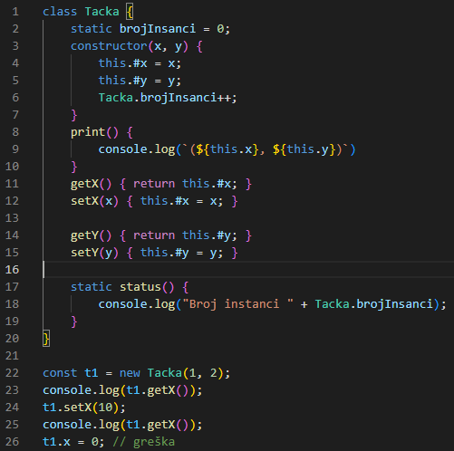

Slide 15
Privatne metode
Privatne metode su identične privatnim svojstima
Kreiraju se stavljanjem # ispred imena i mogu se koristiti samo unutar objekta

Slide 16
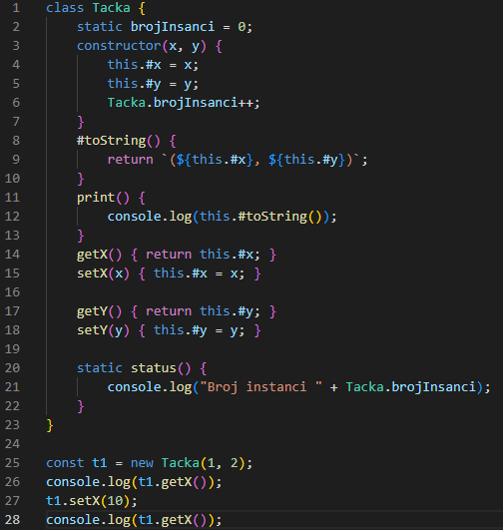

Slide 17
Geteri i seteri
Umesto da kreiramo metode getX i setX možemo kreirati getere i setere. Geteri i seteri se koriste kao i obična svojstva samo što se svaki put izvršava kod unutar odgovarajuće „metode“
Geteri se kreiraju pomoću ključne reči get
Seteri se kreiraju pomoću ključne reši set

Slide 18
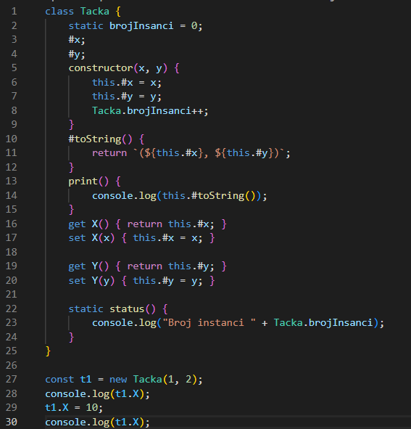

Slide 19
Nasledjivanje
Nasledjivanje se u JS ostvaruje upotrebom ključne reči exends nakon deklaracije imena klase praćeno imenom nadklase
Unutar konstruktora podklase potrebno je pozvati konstruktor nadklase pomoću poziva super funkcije sa odgovarajućim parametrima

Slide 20
